Slide 1
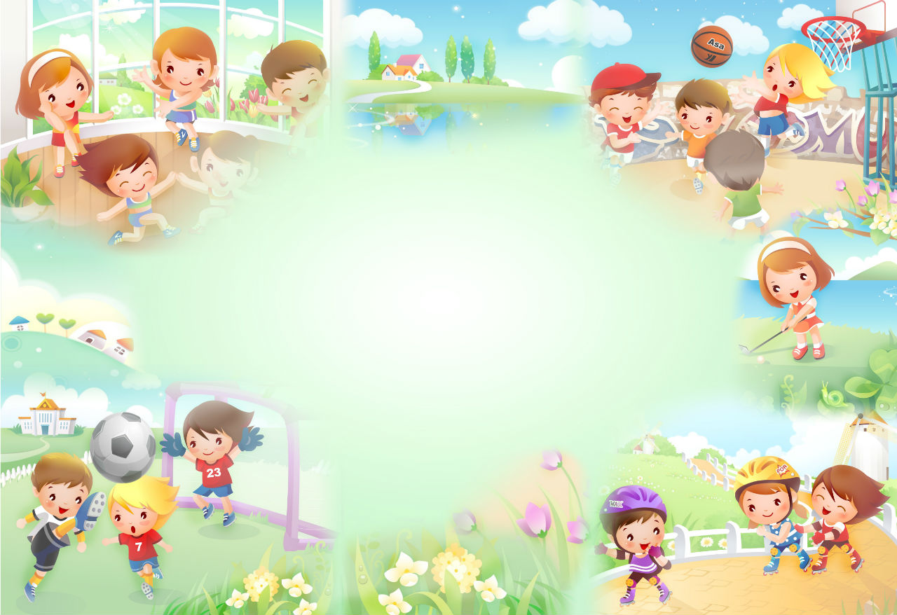
Srpski jezik
(Sadašnje vreme)

Slide 2
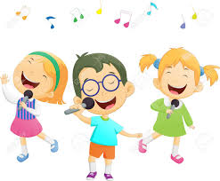
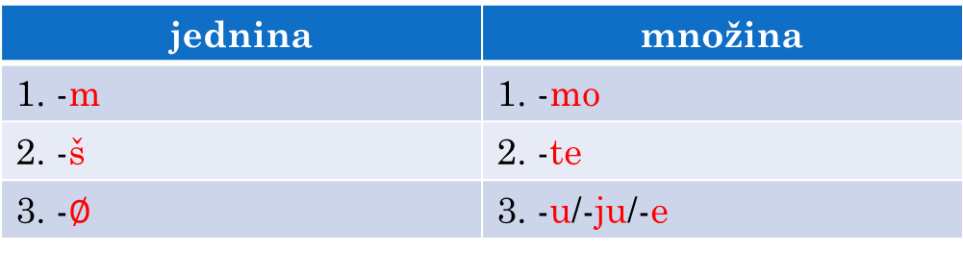
Prezent – sadašnje vreme
prošlost
sadašnjost
budućnost
jednina | množina
1. Ja pevam | 1. Mi pevamo
2. Ti pevaš | 2. Vi pevate
3. On/Ona/Ono peva | 3. Oni/One/Ona pevaju
jednina | množina
1. -m | 1. -mo
2. -š | 2. -te
3. -$∅$ | 3. -u/-ju/-e

Slide 3
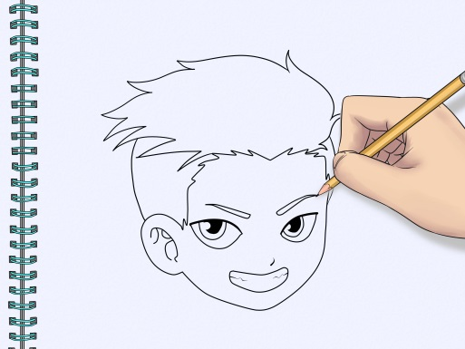

Prezent – sadašnje vreme
jednina | množina
1. Ja crtam | 1. Mi crtamo
2. Ti crtaš | 2. Vi crtate
3. On/Ona/Ono crta | 3. Oni/One/Ona crtaju
jednina | množina
1. Ja volim | 1. Mi volimo
2. Ti voliš | 2. Vi volite
3. On/Ona/Ono voli | 3. Oni/One/Ona vole

Slide 4
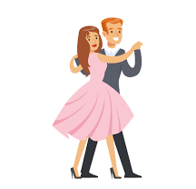
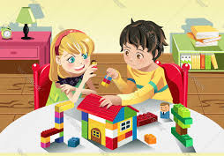
Prezent – sadašnje vreme
jednina | množina
1. Ja plešem | 1. Mi plešemo
2. Ti plešeš | 2. Vi plešete
3. On/Ona/Ono pleše | 3. Oni/One/Ona plešu
jednina | množina
1. Ja se igram | 1. Mi se igramo
2. Ti se igraš | 2. Vi se igrate
3. On/Ona/Ono se igra | 3. Oni/One/Ona se igraju

Slide 5
Vežbanje
Ja _____________ (igra) tenis.
Ti ______________ (ide) u školu.
Mi ______________ (vozi) auto.
Mama i tata ____________ (gleda) TV.
Vi __________ (se smeje).
On ______________ (trenira) fudbal.

Slide 6

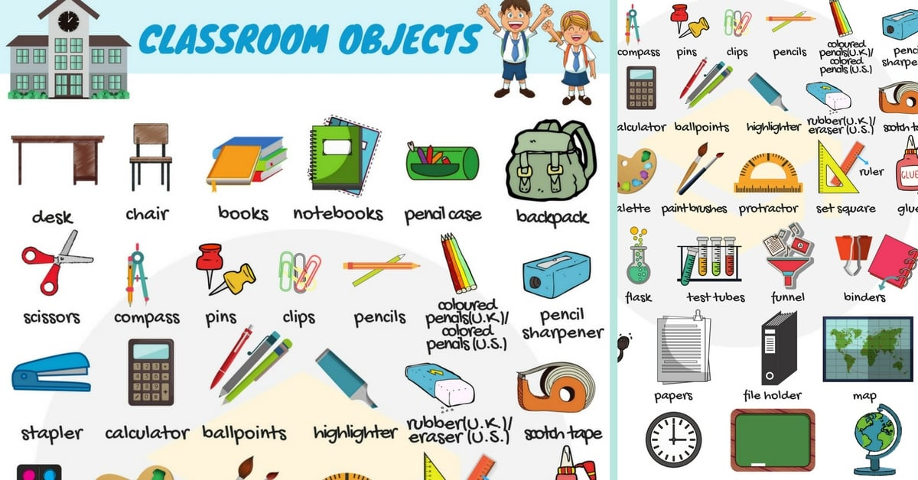
Učimo nove reči
ŠKOLA
sto
stolica
knjiga
sveska
olovka
olovka
u boji
rezač
ranac

Slide 7
Učimo nove reči
ŠKOLA
mapa
sat
tabla
globus

Slide 8
